Slide 1

Introducción a IoC en .NET MAUI
ALEJANDRO RUIZ
Microsoft MVP

Slide 2

Dependency Injection
Xamarin.Forms vs MAUI
En comparación con Xamarin.Forms, MAUI ofrece una nueva forma para manejar DI usando la librería de “Microsoft.Extensions.DependencyInjection” un enfoque muy similar al usado en proyectos ASP .NET / Blazor.
Para recordar un poco, Xamarin.Forms ofrece la implementación del DependencyService la cual continue algunas limitaciones:
@alejandroruizva

Slide 3
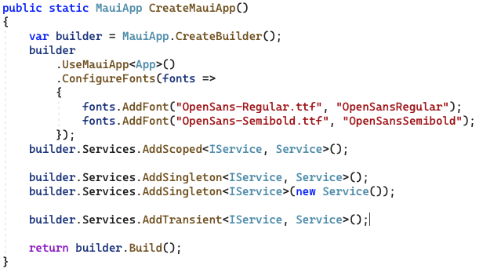
Dependency Injection
Xamarin.Forms vs MAUI
@alejandroruizva

Slide 4
Dependency Injection
La librería “Microsoft.Extensions.DependencyInjection”
.NET admite el patrón de diseño de software Dependency Injection(DI), que es una técnica para conseguir Inversion of Control(IoC) entre clases y sus dependencias. Dependency Injection en .NET esta integrado en el framework, junto con los patrones de Configuration y Logging.
@alejandroruizva

Slide 5
Dependency Injection
Ciclos de vida de un servicio.
Los servicios puede ser registrados con alguno de los siguientes ciclos de vida:
Transient
Scoped
Singleton
@alejandroruizva

Slide 6
Dependency Injection
Ciclos de vida de un servicio - Transient
Los servicios de duración transitoria se crean cada vez que el contenedor del servicio los solicita. Esta duración funciona mejor para servicios ligeros. Los servicios tipo Transient se registran por medio del método AddTransient.
@alejandroruizva

Slide 7
Dependency Injection
Ciclos de vida de un servicio - Scoped
Los servicios Scoped son generados en MAUI mediante el concepto de ventana, comúnmente usados para apps de escritorio, pueden registrarse mediante el método AddScoped.
@alejandroruizva

Slide 8

Dependency Injection
Ciclos de vida de un servicio - Singleton
Los servicios Singleton son creados de la siguientes 2 maneras:
La primera vez que son requeridos.
Por el desarrollador cuando provee una instancia al contenedor, raramente usado.
Cada request del servicio mantendrá la misma instancia durante el ciclo de vida de la aplicación, evita usar el patron IDisposable para evitar problemas durante su uso
@alejandroruizva

Slide 9
Demo
@alejandroruizva

Slide 10
Logging
.NET continue una API para logging que funciona con una gran variedad de proveedores de terceros.
Es posible usar librarías como:
Microsoft.Extensions.Logging.Debug
Microsoft.Extensions.Logging.Console
O incluso crear tu propia implementación mediante la interfaz ILoggerProvider
Para habilitar el logging es necesario llamar el método AddLogging y dentro de el habilitar los proveedores de su preferencia.
@alejandroruizva

Slide 11
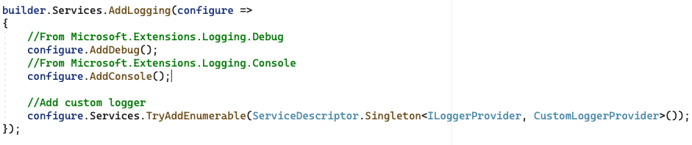
Logging
@alejandroruizva

Slide 12
Demo
@alejandroruizva

Slide 13
Configuration
Configuration en .NET funciona usando uno o mas proveedores de configuración. Los proveedores de configuración leen la información desde una colección tipo key-value usando diferentes fuentes:
Archivos de configuración, como appsettings.json.
Variables de entorno.
Providers custom.
Archivos.
Objectos .NET en memoria.
Provedores de terceros.
@alejandroruizva

Slide 14
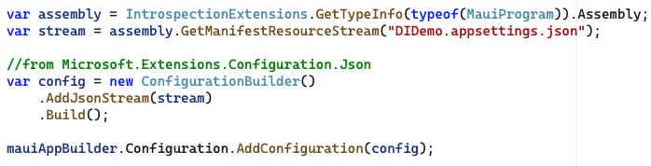
Configuration
@alejandroruizva

Slide 15
Demo
@alejandroruizva

Slide 16

Recursos
DI: https://docs.microsoft.com/en-us/dotnet/core/extensions/dependency-injection
Configuration: https://docs.microsoft.com/en-us/dotnet/core/extensions/configuration
Logging: https://docs.microsoft.com/en-us/dotnet/core/extensions/logging?tabs=command-line
@alejandroruizva

Slide 17

¿Preguntas?
Alejandro Ruiz
Microsoft MVP: Developer Technologies
Introducción a IoC en .NET MAUI
DEMO: https://github.com/AlejandroRuiz/MauiConf-IoC
@alejandroruizva
https://alejandroruizvarela.blogspot.mx

